Slide 1
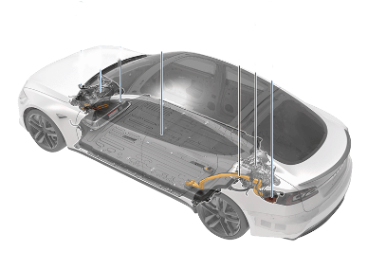
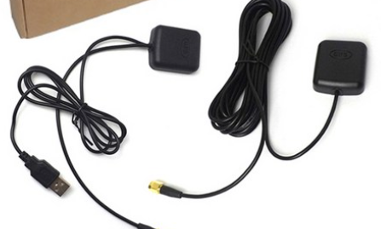
CAST : GPS 실행시 현재 위치를 잡지 못하거나 티맵 등 네비게이션이 위치를 잡지 못하는 현상
지사/대리점용
GPS 신호가 잘 안 잡히는 경우 아래의 경우를 참고하셔서 설정과 위치를 변경하여 사용하여 주시기 바랍니다
이슈
GPS의 위치를 잘잡지 못함
처리
캐스트의 배치와 설정을 변경하여 주시기 바랍니다.
티맵등 위치를 사용하는 앱들이 위치를 잘 못잡음
원인
환경과 캐스트 배치, 설정이슈
환경에 따라 위치의 정확도가 달라질 수 있고, 건물지하 주차장 안에 있을 때
GPS 작동이 잘 안될 수 있습니다.
[ 환경적요인]
1. CAST의 설치 위치가 차량의 중간 글로브 박스에 있으면 문제
(GPS 정보획득이 어렵습니다)
2. CAST와 다른 물건들을 겹쳐서 GPS안테나를 방해하는경우
3. 차량의 선팅
차량의 썬팅이 메탈성분이 있을 때 휴대폰과 더불어 통신에 장애가
발생
4. 사용 중에 안테나가 차단될 때, 물건들로 인하여 간섭을 받을 수 있습니다.
5. 하늘을 가리는 높은 건물들 사이에 있을 때
6. 날씨로 인해 위성과의 신호가 방해될 때
[ HW적요인 ]
ANTENNA 성능 (타사보다는 좋음)
[ SW 설정 ]
1. 위치사용과 관련해서 아니요를 누른 경우 (많은 분들이 해당사항으로
GPS 문제가 있다고 하는경우
2. 위치관련 개선 사항을 미설정하는 경우
(삼성폰도 해당사항 관련 안내합니다. )
https://www.samsungsvc.co.kr/solution/23148
[ 복합사항 ]
1. 차량의 GPS정보를 가지고 와서 Merge하는데 이를 지원하지 않는 경우
캐딜락 경우 해당 위치
I. 개선사항
[ 환경적 요인 개선사항]
: 설치 위치 및 방향 설정에 대해서
1. CAST를 차량의 전면 유리창쪽으로 이동 설치 부탁드립니다.
2. CAST에 다른 물품을 얹거나 하지 말야야 합니다.
[ HW 적요인 개선 ]
해당사항 없음
[ SW 설정 개선사항 ]
: 차량의 선팅이 메탈이 있는 경우 휴대폰의 위치정보를 받아오기 위하여
뒷면 SW적인 설정을 반드시 해주셔야 합니다.
1. 위치 사용은 무조건 ON
2. 위치 기록 ON
3. 위치 정확도 ON
4. WIFI, 블루투스 설정 ON
휴대폰과 블루투스나 핫스팟으로 연결을 권합니다.
휴대폰의 정보를 가져와 처리할 수 있습니다.
5. 앱 위치 권한 부여
II. 위의 사항으로 개선이 불가능한 경우
GPS 재방사 안테나를 설치 하시기 바랍니다 .
(특히 썬팅이 메탈성분이 있는경우)
기타) 휴대폰의 네비게이션을 사용하려면 AUTOPLAY 로 연결

Slide 2
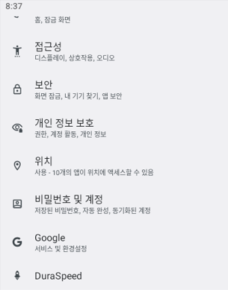
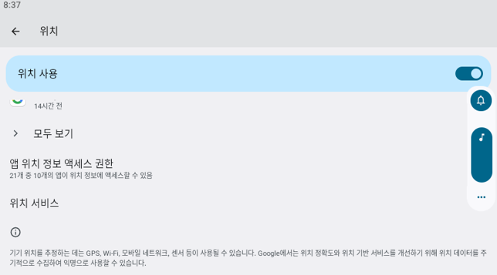
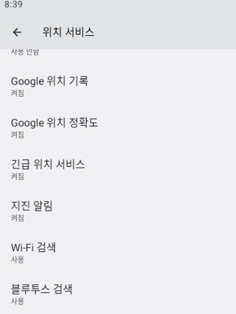
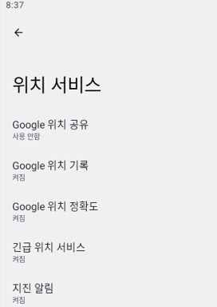
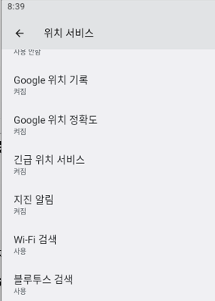
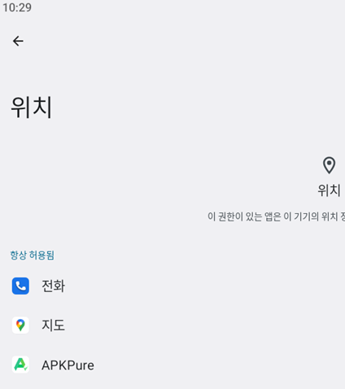
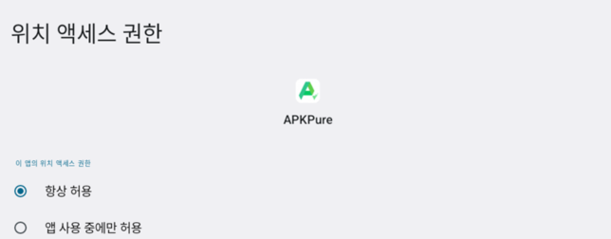
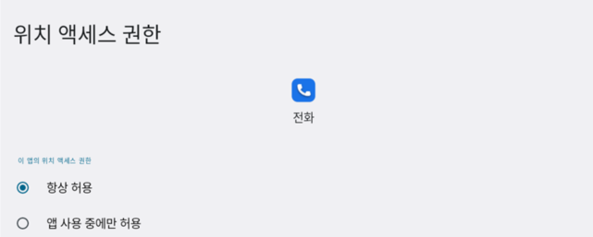
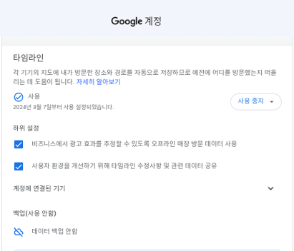
GPS 설정관련
지사/대리점용
위치 사용은 무조건 ON 되어있어야함, GPS 정확도를 높이고 GPS권한 부여하시는 것을 권합니다.
◎ GPS 정확도 높이는 방법
◎ 앱의 GPS 권한 관리하는 방법
GPS 성능을 향상시키려면 먼저 GPS가 올바르게 설정되어 있는지 확인해야 합니다. GPS의 정확도를 높이려면 다음 단계를 따르세요.
앱이 백그라운드에서 실행 중일 때도 GPS 신호 사용에 대한 권한을 부여해야 할 수도 있습니다.
① 설정 > 위치
② 사용 중 > 켜기
② 앱 권한
① 설정 > 위치
③ WiFi 찾기 /블루투스 찾기 켜기
⑤ 위치 정확도 개선 > 켜기
③ 목록에서 전화, APK Pure, 전화, youtube에서
자주 불려지는 앱 선택
④ 항상 허용
④ 위치 기록 ON
(TIMElaps)
※ 참고:
• 구글의 새로운 정책에 따르면, 안드로이드 10을 실행하는 스마트폰은 앱에게 위치 데이터를 제공하기 위해 GPS 권한을 받아야 합니다. • "이 앱의 위치 액세스 권한"에서 선택한 옵션에 따라 기기 화면이 꺼져 있을 때 GPS 정보가 정확하지 않을 수 있습니다. “항상 허용”: 앱이 백그라운드에서 실행 중일 때도 GPS 권한이 있는 상태입니다.=>메세지

Slide 3
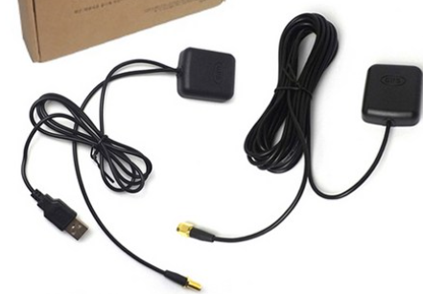
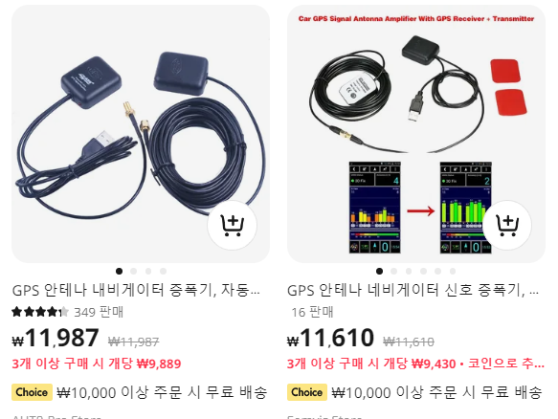
GPS 재방사 안테나
지사/대리점용
차량의 썬팅등으로 인하여 차량내부의 GPS성능이 떨어지는 경우는 GPS 재방사 안테나를 사용바랍니다 .
◎ 쿠팡등
2만원 후반대 가격
◎ 알리 익스프레스

